Slide 1


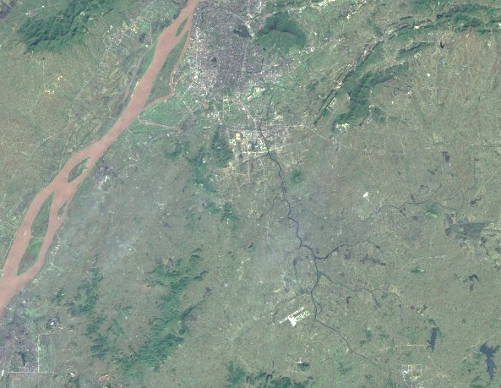
前言
为进一步提升片区居住品质，我局会同江宁区政府组织开展了《南京市江宁高新园潭桥片区控制性详细规划》NJNBd060—07规划管理单元图则技术修正工作。
根据《中华人民共和国城乡规划法》《南京市国土空间规划条例》，现将《南京市江宁高新园潭桥片区控制性详细规划》NJNBd060—07规划管理单元图则技术修正成果向社会予以公布。
南京市国土空间规划编制成果公布
《南京市江宁高新园潭桥片区控制性详细规划》NJNBd060—07规划管理单元图则技术修正
说明
1、本规划是城市发展的控制与引导性文件，不代表具体的项目实施计划和实施方案。一旦有建设行为，应依据批准的具体项目建设方案实施。
2、国土空间规划是不断优化更新的过程，规划内容以南京市规划和自然资源局存档备查的最新版本为准，同一地区同内容深度规划若有更新，南京市规划和自然资源局将依法及时在网站上公布，本材料自动作废。
3、本材料版权及解释权归南京市规划和自然资源局所有，未取得版权人的书面授权，谢绝改变、分发、发布或使用本材料图文资料。
地 址：南京市鼓楼区中山路171号
邮 编：210005
网 址：http://ghj.nanjing.gov.cn
咨询电话：025-52126800
南京市规划和自然资源局
二O二六年一月

Slide 2
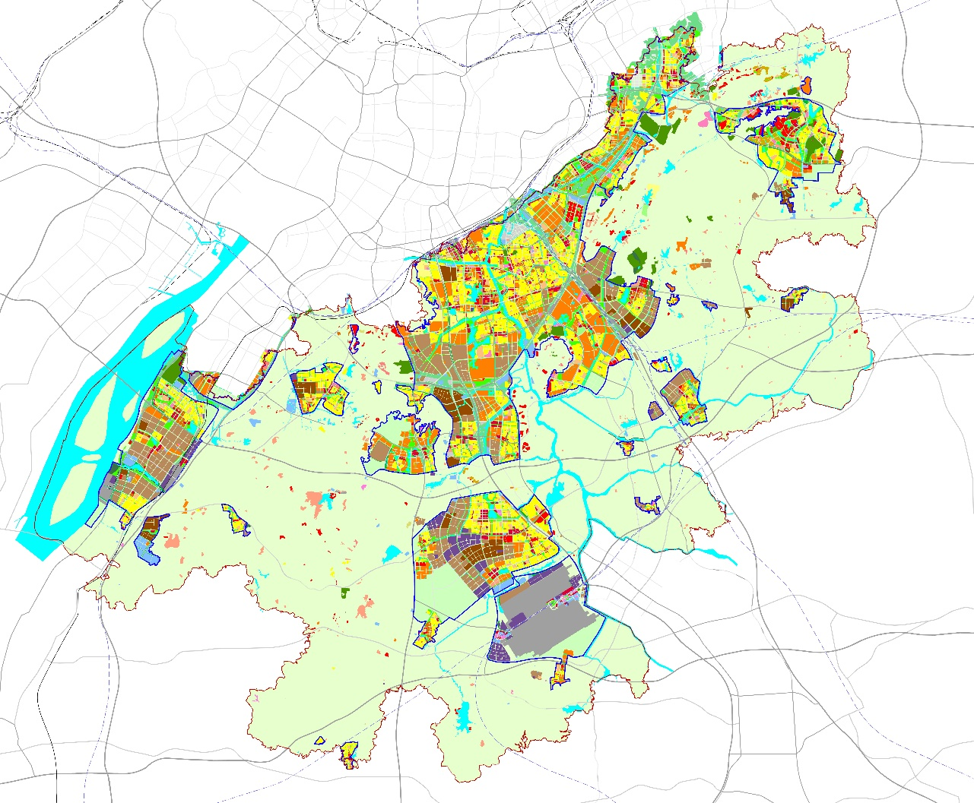
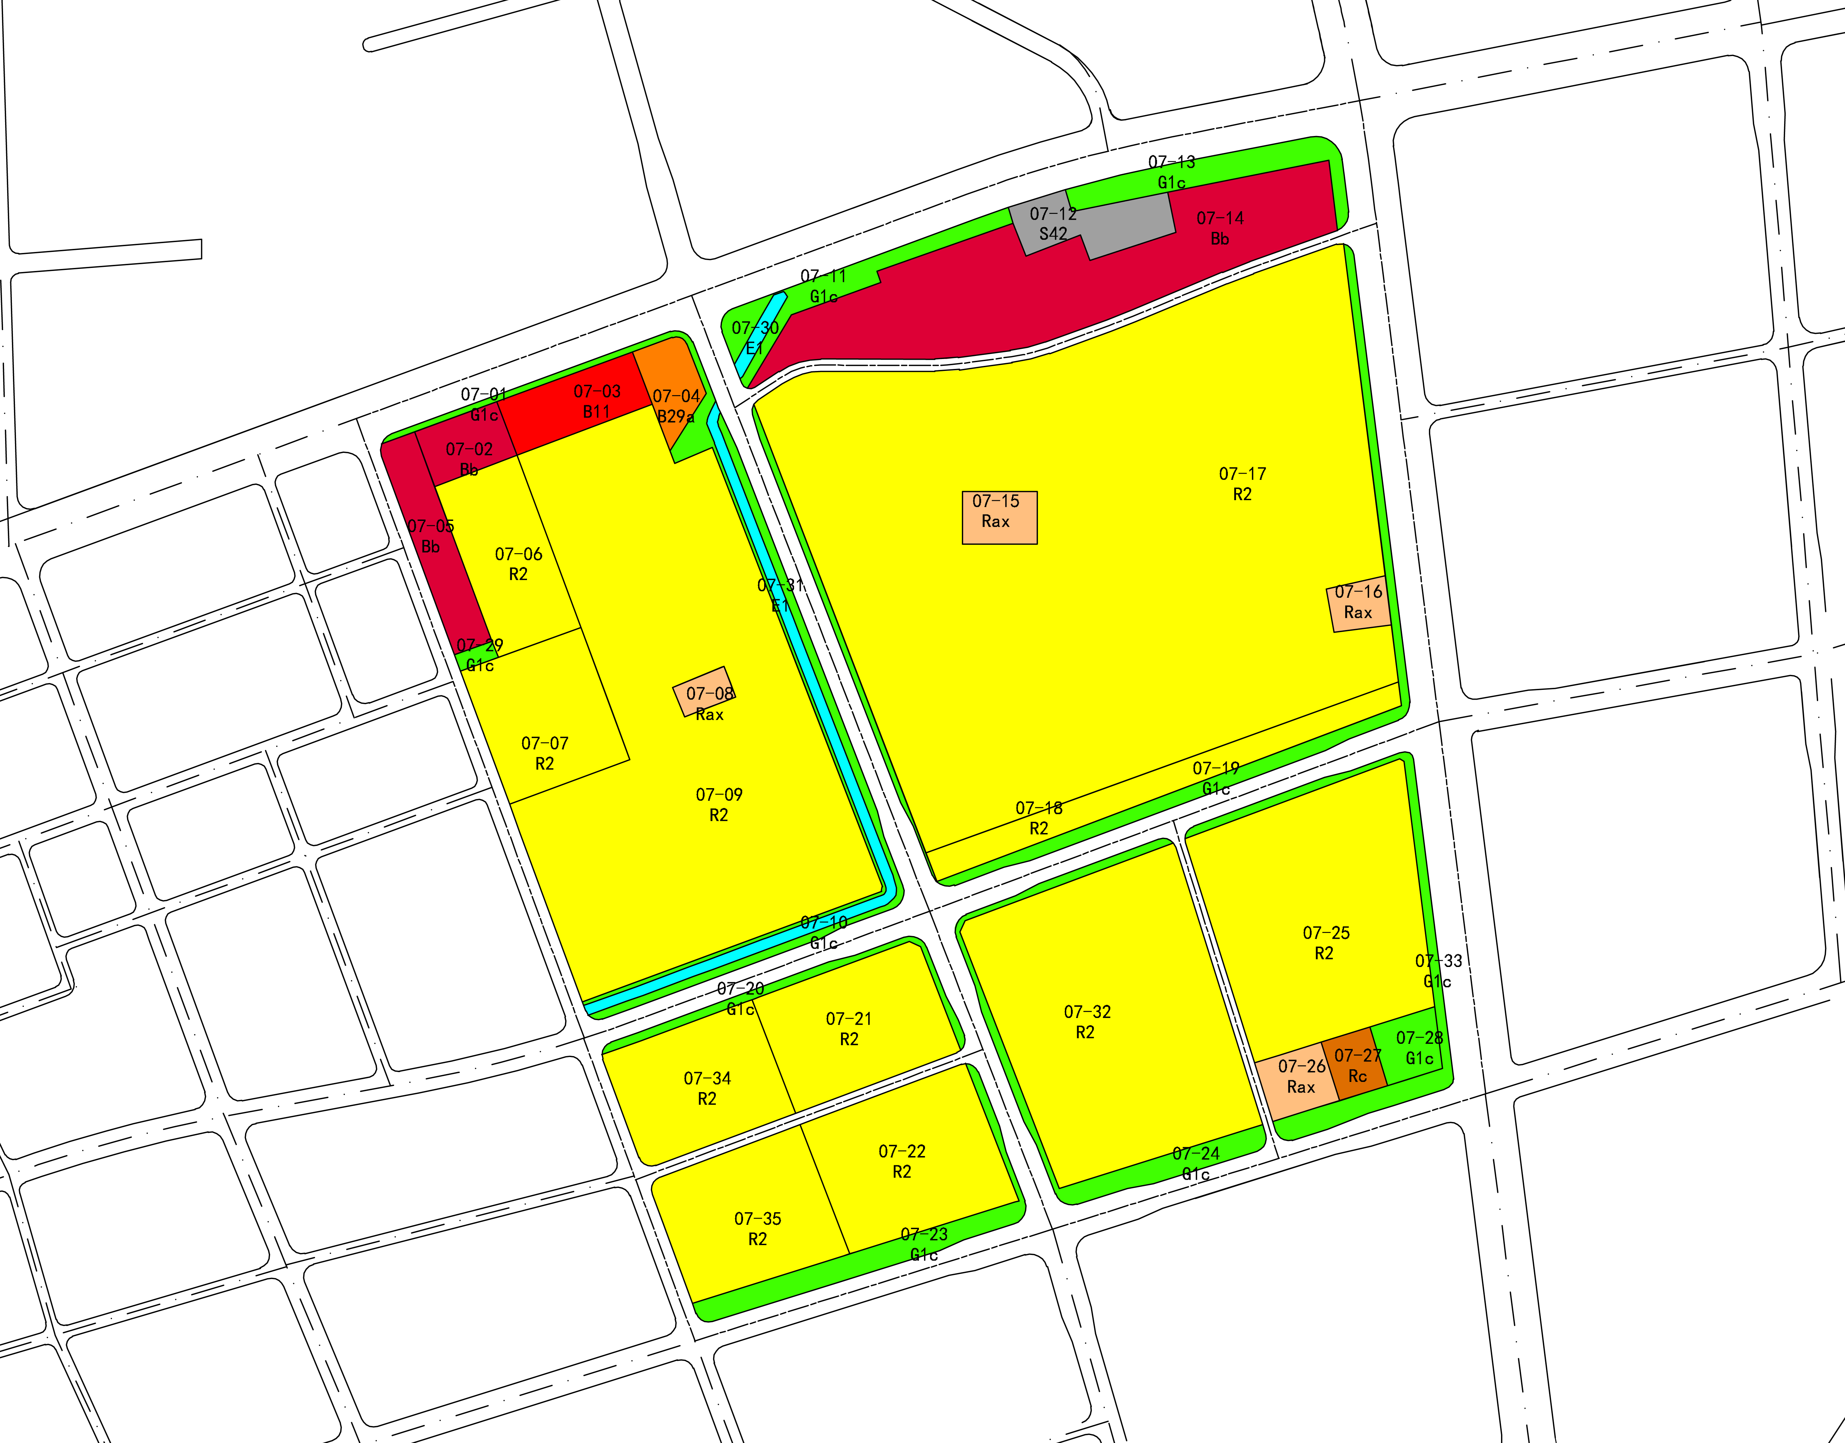
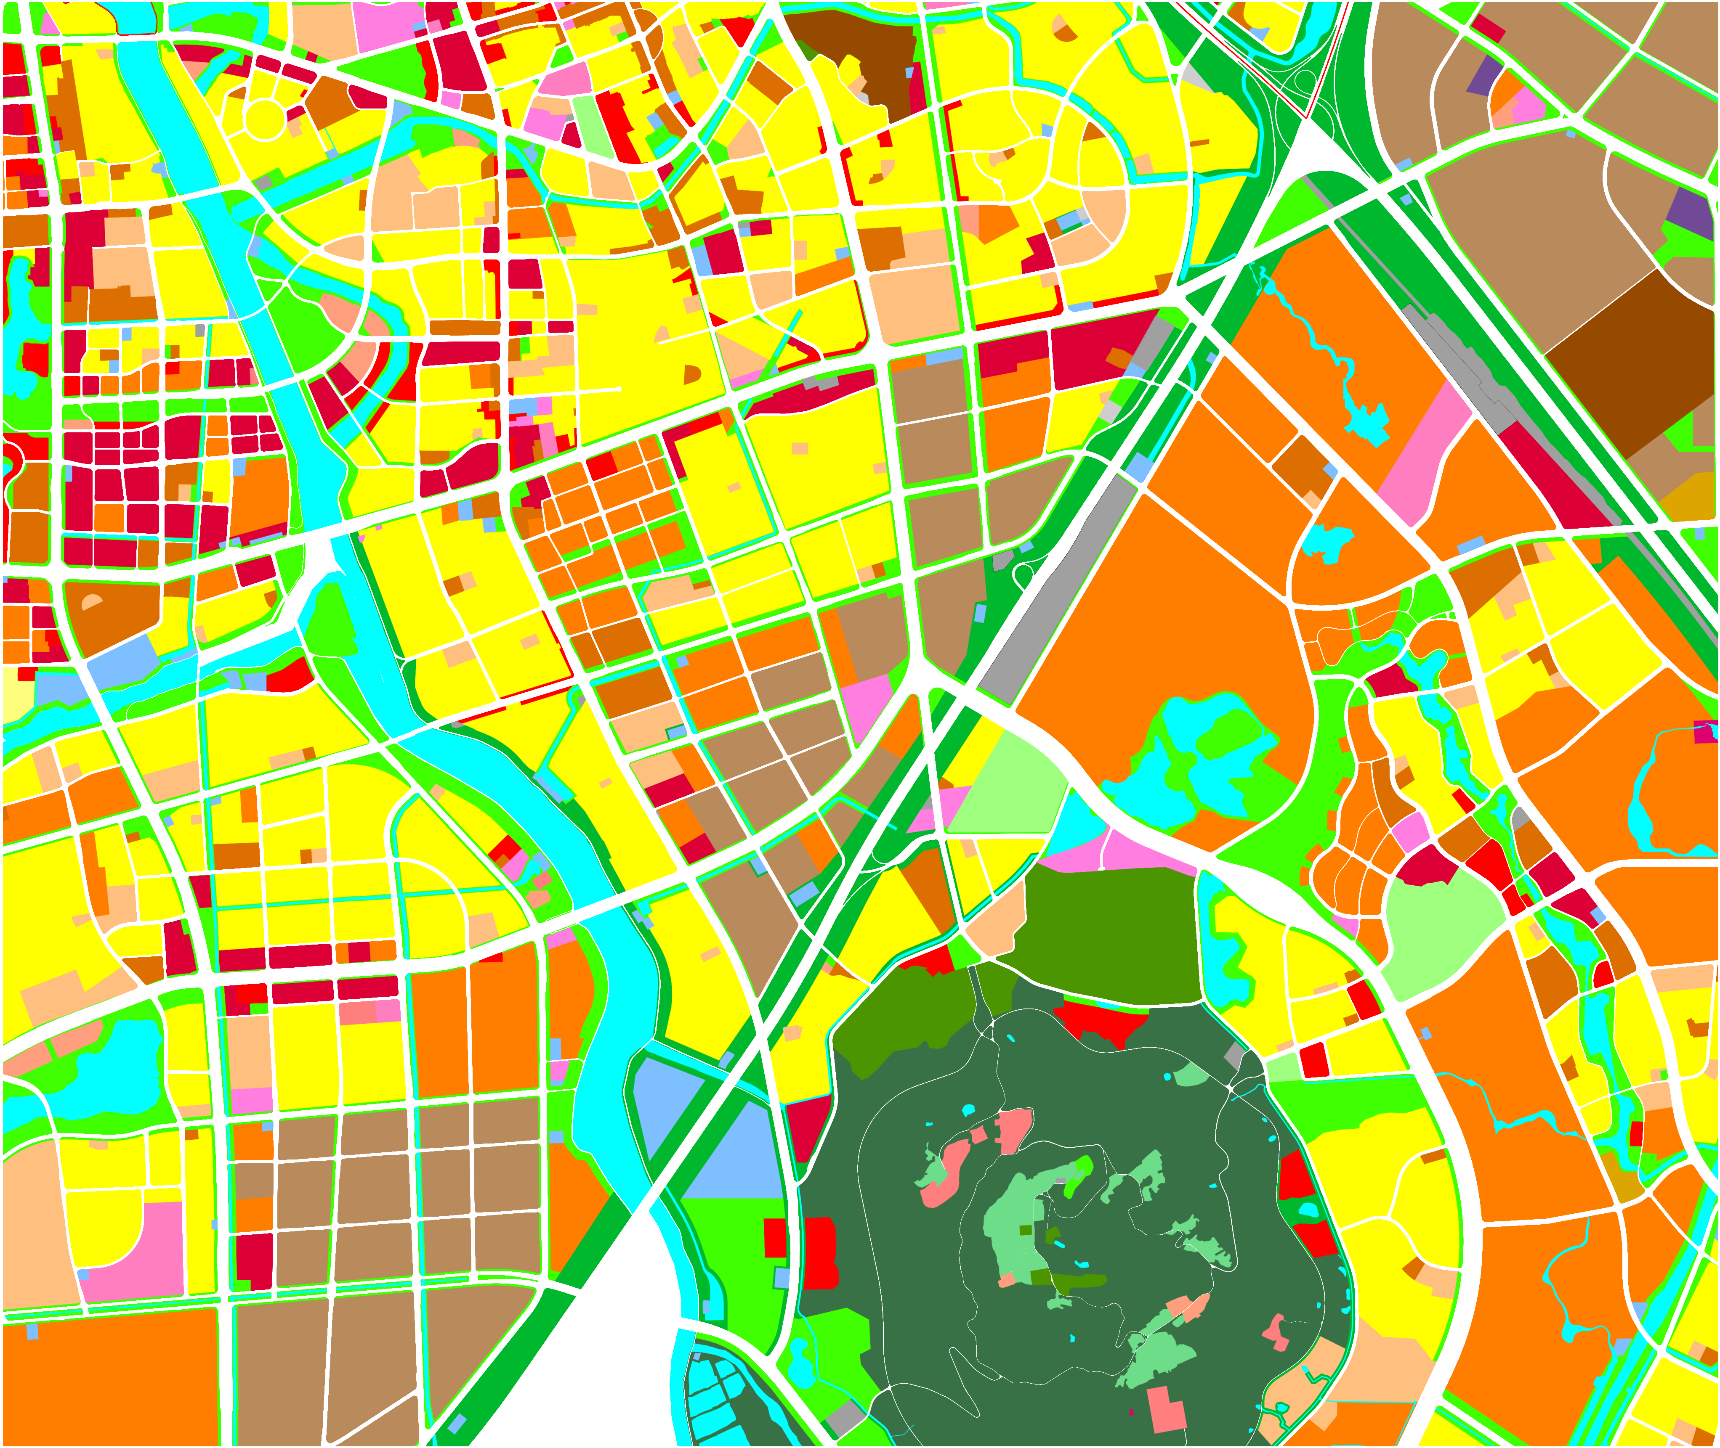
《南京市江宁高新园潭桥片区控制性详细规划》NJNBd060—07规划管理单元图则技术修正
区位
图则技术修正内容
NJNBd060—07规划管理单元图则位于江宁高新园潭桥片区北部，东至天印大道、西至开源路、南至科宁路、北至天元东路，用地面积约121.69公顷。
07—21地块用地面积2.77公顷，建筑密度≤22%；07—22地块用地面积3.28公顷，建筑密度≤22%；07—34地块用地面积2.55公顷；07—35地块用地面积2.84公顷。
天元东路
NJNBd060—07
规划管理单元图则
天印大道
07-21地块
二类居住用地(R2)
用地面积：2.77公顷
容积率≤2.0
建筑密度≤22％
建筑高度≤60米
绿地率≥30％
莱茵达路
开源路
本图则在江宁区的位置
07-34地块
二类居住用地(R2)
用地面积：2.55公顷
容积率≤2.0
建筑密度≤20％
建筑高度≤60米
绿地率≥30％
NJNBd060—07
规划管理单元图则
科建路
07-22地块
二类居住用地(R2)
用地面积：3.28公顷
容积率≤2.0
建筑密度≤22％
建筑高度≤60米
绿地率≥30％
天元东路
天印大道
开源路
绕城高速
科宁路
07-35地块
二类居住用地(R2)
用地面积：2.84公顷
容积率≤2.0
建筑密度≤20％
建筑高度≤60米
绿地率≥30％
秦
淮河
NJNBd060控规单元
科宁路
图则单元边界
技术修正地块范围
批准单位 | 南京市规划和自然资源局
批准文号 | 宁规划资源办〔2025〕161号
本图则在NJNBd060控规单元的位置

